Slide 1
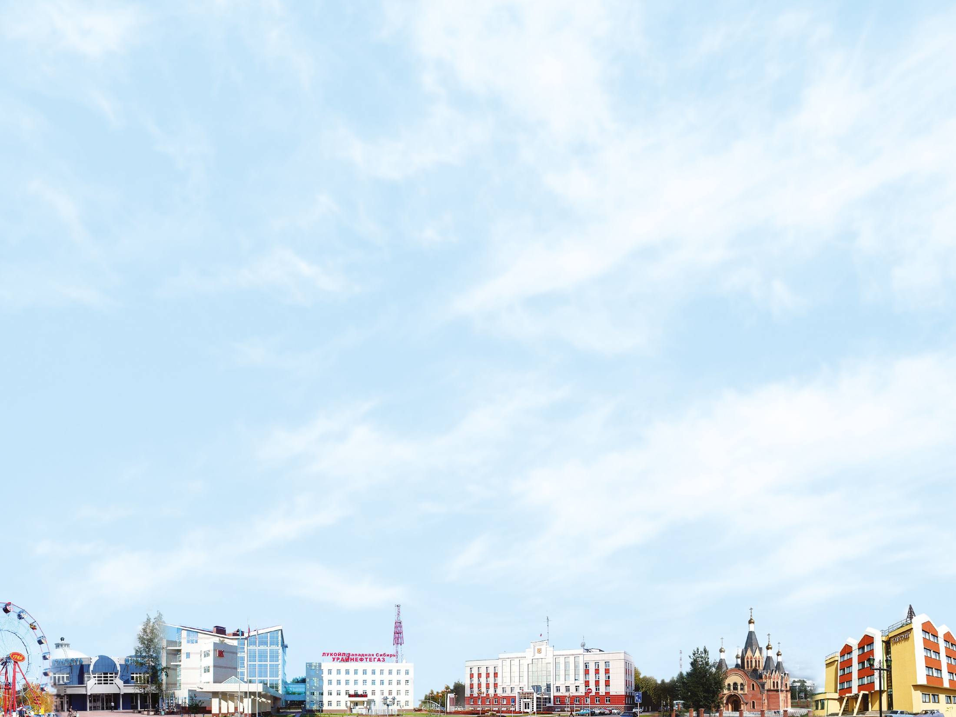
Исполнение бюджета города
за 2023 год
к проекту решения Думы города Урай
«Об исполнении бюджета городского округа Урай Ханты-Мансийского автономного округа -Югры
за 2023 год»

Slide 2
ИСПОЛНЕНИЕ ОСНОВНЫХ ПАРАМЕТРОВ БЮДЖЕТА ГОРОДА УРАЙ ЗА 2021-2023 ГОДЫ
Слайд 1
ДОХОДЫ
5 057 580,1 тыс.рублей
РАСХОДЫ
4 917 599,6 тыс.рублей
РЕЗУЛЬТАТ ИСПОЛНЕНИЯ БЮДЖЕТА
ПРОФИЦИТ
139 980,5 тыс.руб.
Наименование показателя | СПРАВОЧНО |  | 2023 год |  |  |  | ДИНАМИКА ИСПОЛНЕНИЯ 2023 ГОДА (%)
 | исполнено (тыс.рублей) |  | первоначальный план *(тыс.руб.) | уточненный план (тыс.руб.) | исполнено (тыс.руб.) | % исполнения | к 2021 году | к 2022 году
 | за 2021 год | за 2022 год
ДОХОДЫ | 3 810 585,8 | 4 095 437,4 | 4 181 502,3 | 5 304 249,7 | 5 057 580,1 | 95,3 | 132,7 | 123,5
РАСХОДЫ | 3 880 865,6 | 4 049 073,3 | 4 273 599,2 | 5 333 501,0 | 4 917 599,6 | 92,2 | 126,7 | 121,5
Дефицит (-),профицит (+) | -70 279,8 | 46 364,1 | -92 096,9 | -29 251,3 | 139 980,5
Муниципальный долг | на 31.12.2021 | на 31.12.2022 | на 31.12.2022 | на 31.12.2023 | на 31.12.2023 |  | х | х
 | 0,0 | 0,0 | 0,0 | 0,0 | 0,0 |  | 0,0 | 0,0
* Решение Думы города Урай от 25.11.2022 №125 "О бюджете городского округа Урай Ханты-Мансийского автономного округа -Югры на 2023 год и на плановый период 2024 и 2025 годов"

Slide 3
ИЗМЕНЕНИЯ ПАРАМЕТРОВ БЮДЖЕТА ГОРОДСКОГО ОКРУГА УРАЙ
В 2023 ГОДУ, тыс. рублей
Слайд 2
Наименование | ДОХОДЫ | РАСХОДЫ | Дефицит (-)/ профицит (+)
Первоначально утверждено решением Думы города Урай от 25.11.2022 года №125 | 4 181 502,3 | 4 273 599,2 | -92 096,9
Утверждено решением о бюджете от 16.02.2023 №5 (1 правка) | 4 176 111,0 | 4 386 253,3 | -210 142,3
Изменения (+, -) | -5 391,3 | +112 654,1 | -118 045,4
Утверждено решением о бюджете от 24.03.2023 №16 (2 правка) | 4 322 926,7 | 4 533 069,0 | -210 142,3
Изменения (+, -) | +146 815,7 | +146 815,7 | 0,0
Утверждено решением о бюджете от 23.06.2023 №47 (3 правка) | 4 647 117,2 | 4 857 259,5 | -210 142,3
Изменения (+, -) | +324 190,5 | +324 190,5 | 0,0
Утверждено решением о бюджете от 26.10.2023 №73 (4 правка) | 5 139 847,1 | 5 349 989,4 | -210 142,3
Изменения (+, -) | +492 729,9 | +492 729,9 | 0,0
Утверждено решением о бюджете от 21.12.2023 №95 (5 правка) | 5 304 249,7 | 5 333 501,0 | -29 251,3
Изменения (+, -) | +164 402,6 | -16 488,4 | +180 891,0
Общие изменения за год (+, -) | +1 122 747,4 | +1 060 186,8
Уточненный бюджет на 31.12.2023 года | 5 304 249,7 | 5 333 501,0 | -29 251,3

Slide 4
Слайд 3
ИСПОЛНЕНИЕ ДОХОДНОЙ ЧАСТИ БЮДЖЕТА ГОРОДА УРАЙ
ЗА 2021-2023 ГОДЫ
Динамика доходной части бюджета за 2021-2023 годы
Наименование | 2021 год (факт) | 2022 год (факт) | 2023 год (уточненный план) | 2023 год (исполнено) | % в общем объеме доходов
Доходы, всего | 3 810 585,8 | 4 095 437,4 | 5 304 249,7 | 5 057 580,1 | 100,0
Безвозмездные поступления | 2 779 623,1 | 2 956 874,0 | 4 110 371,6 | 3 803 391,3 | 75,2
Налоговые доходы | 868 332,1 | 968 490,2 | 1 002 663,7 | 1 057 076,5 | 20,9
Неналоговые доходы | 162 630,6 | 170 073,2 | 191 214,4 | 197 112,3 | 3,9

Slide 5
ДИНАМИКА И СТРУКТУРА НАЛОГОВЫХ ДОХОДОВ БЮДЖЕТА ГОРОДА УРАЙ В 2021-2023 ГОДАХ , тыс. рублей
Слайд 4
23,7%
22,8%
25,2%
25,1%
76,3%
77,2%
74,9%
74,8%
Наименование | 2021 год (факт) | 2022 год (факт) | 2023 год (уточненный план) | 2023 год (исполнено) | % исполнения
 | 1 | 2 | 3 | 4 | К.5=к.4/к.3*100%
Налоговые доходы, всего | 868 332,1 | 968 490,2 | 1 002 663,8 | 1 057 076,5 | 105,4
Налог на доходы физических лиц | 650 080,4 | 724 024,9 | 764 558,5 | 816 003,5 | 106,7
Акцизы на нефтепродукты | 14 022,2 | 16 838,4 | 17 157,9 | 17 286,0 | 100,7
Налоги на совокупный доход | 145 102,0 | 165 110,9 | 167 756,1 | 164 575,7 | 98,1
Налоги на имущество | 52 357,2 | 55 057,0 | 46 281,2 | 52 239,5 | 112,9
Государственная пошлина | 6 770,3 | 7 459,0 | 6 910 1 | 6 971,8 | 100,9

Slide 6
Слайд 5
ДИНАМИКА И СТРУКТУРА НЕНАЛОГОВЫХ ДОХОДОВ
БЮДЖЕТА ГОРОДА УРАЙ В 2021-2023 ГОДАХ, тыс.рублей
Общий объем неналоговых доходов в 2021-2023 годах
Наименование | 2021 год (факт) | 2022 год (факт) | 2023 год (уточненный план) | 2023 год (факт) | % исполнения
1 | 2 | 3 | 4 | 5 | К.6=к.5/к.4*100%
Неналоговые доходы, всего | 162 630,6 | 170 073,2 | 191 214,3 | 197 112,3 | 103,1
Доходы от использования муниципального имущества | 107 042,0 | 104 287,1 | 127 804,2 | 130 761,2 | 102,3
Плата за негативное воздействие на окружающую среду | 1 454,9 | 1 651,2 | 1 230,6 | 1 260,9 | 102,5
Доходы от оказания платных услуг (работ) и компенсации затрат государства | 10 246,5 | 4 551,7 | 2 131,1 | 2 287,0 | 107,3
Доходы от продажи материальных и нематериальных активов | 38 191,1 | 54 640,9 | 56 593,7 | 59 347,6 | 104,9
Штрафы, санкции, возмещение ущерба | 4 480,3 | 4 491,4 | 3 385,8 | 3 349,6 | 98,9
Прочие неналоговые доходы | 1 215,8 | 450,9 | 68,9 | 106,0 | 153,8

Slide 7
ДИНАМИКА И СТРУКТУРА ИСПОЛНЕНИЯ БЕЗВОЗМЕЗДНЫХ
ПОСТУПЛЕНИЙ В БЮДЖЕТ ГОРОДА УРАЙ ЗА 2021-2023 ГОДЫ, тыс.рублей
Слайд 6
+846 517,3
Наименование | 2021 год (факт) | 2022 год (факт) | 2023 год (уточненный план) | 2023 год (факт) | % исполнения
Безвозмездные поступления, всего | 2 779 623,1 | 2 956 874,0 | 4 110 371,6 | 3 803 391,3 | 99,8
Дотации | 533 275,3 | 572 809,0 | 702 389,5 | 702 389,5 | 100,0
Субвенции на реализацию гос.полномочий | 1 525 040,5 | 1 574 968,2 | 1 577 363,7 | 1 568 553,6 | 99,8
Субсидии | 588 462,6 | 576 005,2 | 1 595 677,6 | 1 297 730,4 | 99,6
Иные межбюджетные трансферты | 117 752,5 | 50 936,2 | 44 938,1 | 44 712,7 | 99,3
Прочие безвозмездные поступления | 26 045,0 | 195 672,8 | 195 394,0 | 195 396,3 | 100,0
Возврат остатков МБТ прошлых лет | -10 952,8 | -13 517,4 | -5 391,3 | -5 391,2 | 100,0

Slide 8
РАСХОДЫ НА РЕАЛИЗАЦИЮ МУНИЦИПАЛЬНЫХ ПРОГРАММ ГОРОДА УРАЙ ЗА 2022-2023 ГОДЫ, тыс.рублей
Слайд 7
Наименование | 2022 год (исполнено) | 2023 год (исполнено)
1. МП «Развитие образования и молодежной политики в городе Урай» на 2019-2030 годы | 2 006 424,8 | 2 432 472,1
2. МП «Культура города Урай» | 278 908,7 | 269 695,7
3. МП «Развитие физической культуры, спорта и туризма в городе Урай и укрепление здоровья граждан города Урай» на 2019-2030 годы | 176 860,5 | 200 444,8
4. МП «Развитие гражданского общества на территории города Урай» | 18 992,3 | 17 256,8
5. «Улучшение жилищных условий жителей, проживающих на территории муниципального образования город Урай» на 2019-2030 годы | 336 378,8 | 744 608,6
6. МП ««Защита населения и территории от чрезвычайных ситуаций, совершенствование гражданской обороны и обеспечение первичных мер пожарной безопасности» на 2019-2030 годы | 30 692,4 | 31 521,3
7. МП «Охрана окружающей среды в границах города Урай» | 755,9 | 4 752,2
8.МП «Развитие транспортной системы города Урай» | 58 054,6 | 184 075,9
9.МП «Профилактика правонарушений на территории города Урай» на 2018-2030 годы | 10 592,8 | 13 782,5
10.МП «Развитие малого и среднего предпринимательства, потребительского рынка и сельскохозяйственных товаропроизводителей города Урай» | 44 889,9 | 36 416,0
11.МП «Информационное общество – Урай» на 2019-2030 годы | 18 816,6 | 19 816,7
12.МП «Формирование современной городской среды муниципального образования город Урай» на 2018-2022 годы» | 209 168,0 | 70 397,2
13.МП «Обеспечение градостроительной деятельности на территории города Урай» на 2018-2030 годы | 72 758,6 | 74 740,1
14.МП «Управление муниципальными финансами в городе Урай» | 26 669,9 | 28 996,9
15.МП «Совершенствование и развитие муниципального управления в городе Урай» на 2018-2030 годы» | 464 205,0 | 449 685,8
16.МП «Развитие жилищно-коммунального комплекса и повышение энергетической эффективности в городе Урай» на 2019 - 2030 годы | 265 239,1 | 301 048,6
Расходы на реализацию муниципальных программ города Урай в разрезе источников финансирования, тыс.рублей
4 879 711,2
4 019 407,8
В течении 2023 года осуществлялась реализация 16 муниципальных программ

Slide 9
Слайд 8
РАСХОДЫ БЮДЖЕТА ГОРОДА УРАЙ ЗА 2021 - 2023 ГОДЫ, тыс.рублей
+168 207,7
+868 526,3
0,8%
1,0%
0,7%
% Удельный вес, в общем объеме расходов
3 880 865,6
4 049 073,3
4 917 599,6
99,0%
99,3%
99,2%
Оценка эффективности реализации муниципальных программ https://uray.ru/strategiya-razvitiya/municipalnye-programmy
Заседание Общественного совета города Урай от 29.02.2024 года https://uray.ru/events/zasedanie-obshhestvennogo-soveta-goroda-uraj-ot-29-02-2024goda

Slide 10
Слайд 9
ОБЪЕМ И СТРУКТУРА РАСХОДОВ БЮДЖЕТА ГОРОДА УРАЙ
ЗА 2023 ГОД В РАЗРЕЗЕ ОТРАСЛЕЙ, тыс.рублей
% Удельный вес, в общем объеме расходов
Общий объем расходов
в 2023 году
4 917 599,6тыс.руб.
Социальный блок 2 953 711,0 тыс.рублей
Динамика расходов за период 2021-2023 годы, %
60,1%
Наименование | 2021 год (факт) | 2022 год (факт) | 2023 год (план) | 2023 год (факт) | % исполнения 2023 года
РАСХОДЫ, всего | 3 880 865,6 | 4 049 073,3 | 5 333 501,0 | 4 917 599,6 | 92,2
Социальный блок | 2 341 217,0 | 2 626 963,2 | 3 307 047,3 | 2 953 711,0 | 89,3
Прочие отрасли | 1 539 648,6 | 1 421 110,1 | 2 026 453,7 | 1 963 888,6 | 96,9

Slide 11
РЕГИОНАЛЬНЫЕ ПРОЕКТЫ, НАПРАВЛЕННЫЕ НА ДОСТИЖЕНИЕ РЕЗУЛЬТАТОВ НАЦИОНАЛЬНЫХ ПРОЕКТОВ,РЕАЛИЗУЕМЫХ НА ТЕРРИТОРИИ ГОРОДА УРАЙ В 2023 ГОДУ, тыс.рублей
Слайд 10
Город Урай принимал участие в реализации 3-х национальных проектов: «Демография»; «Образование»; «Культура»; «Жилье и городская среда»; «Экология»; «Малое и среднее предпринимательство и поддержка индивидуальной предпринимательской инициативы».
На реализацию 4-х проектов в 2023 году направлено 529 347,6 тыс.рублей:
Региональный проект «Патриотическое воспитание граждан Российской Федерации» / Национальный проект «Образование» (ведется воспитательная работа в школах и колледжах, проводятся мероприятия патриотической направленности)
План – 2 627,3
исполнено – 2 595,4
Региональный проект «Современная школа» / Национальный проект «Образование» (строительство новой школы)
План – 831 997,0
исполнено – 503 343,2
Региональный проект «Формирование комфортной городской среды» / Национальный проект «Жилье и городская среда» (благоустройство зоны отдыха по ул.Механников)
План – 17 987,7
исполнено – 17 987,7
Региональный проект «Создание условий для легкого старта и комфортного ведения бизнеса» / Национальный проект «Малое и среднее предпринимательство и поддержка индивидуальной предпринимательской инициативы» (субсидия субъектам малого предпринимательства на возмещение затрат по приобретению оборудования (основных средств)
План – 286,1
исполнено – 286,1
Региональный проект «Акселерация субъектов малого и среднего предпринимательства» / Национальный проект «Малое и среднее предпринимательство и поддержка индивидуальной предпринимательской инициативы» (финансовая поддержка субъектам малого и среднего предпринимательства)
План – 5 135,2
исполнено – 5 135,2

Slide 12
Слайд 11
В рамках реализации наказов избирателей депутатам
Думы ХМАО – Югры за 2023 год исполнено 2 277,0тыс.рублей
Сфера деятельности | Сумма | Направление расходов
Образование | 570,0 | Оказание финансовой помощи на: приобретение музыкального оборудования для актового зала для МБОУ СОШ №2 приобретение уличного ростового конструктора в МБДОУ д/сад №21
Культура | 1 437,0 | Оказание финансовой помощи на: организацию и проведение спортивно-патриотического марафона; приобретение сценических костюмов для хорового коллектива "Россияночка", аранжировку к песне "Югра", организация и проведение фестивалей и конкурсов для культурно-досугового центра "Нефтяник", организация и проведение фестивалей и конкурсов для киноконцертного циркового комплекса "Юность Шаима", приобретение экспоната для культурно-исторического центра приобретение видео-презентационного оборудования для культурно-исторического центра
Физическая культура | 270,0 | Оказание финансовой помощи МАУ Спортивная школа «Старт» на: проведение XIV открытого регионального турнира по боксу, посвященного Дню Победы в Великой Отечественной войне 1941-1945гг

Slide 13
Слайд 12
Информация о реализации инициативных проектов на территории города Урай за 2023 год
На территории муниципального образования реализован 1 проект с региональной поддержкой
«Керамика для всех. Лепим. Учимся. Творим.»
3 проекта с муниципальной поддержкой:
Организация и проведение городского национального праздника «Сабантуй-2023»
Цветочное оформление общественных территорий города в летний период «Цветочная Палитра»
Праздничное (новогоднее, рождественское) оформление территорий в зимний период «Новогодние былины»

Slide 14
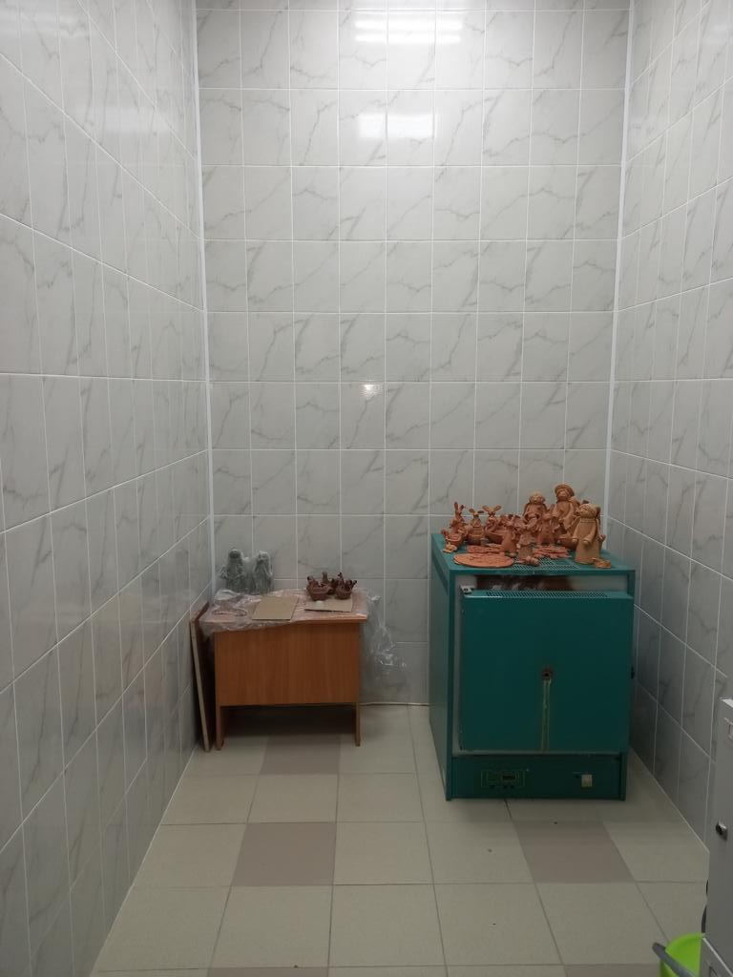
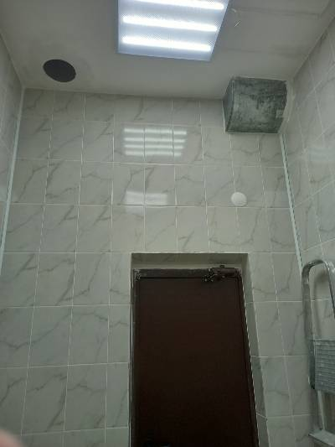
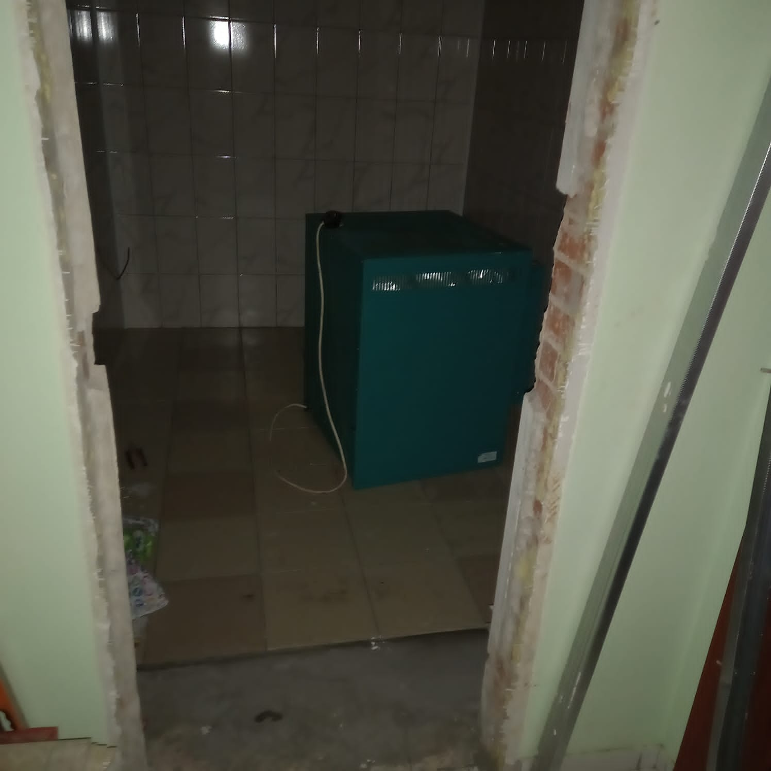
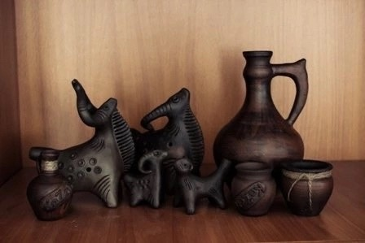
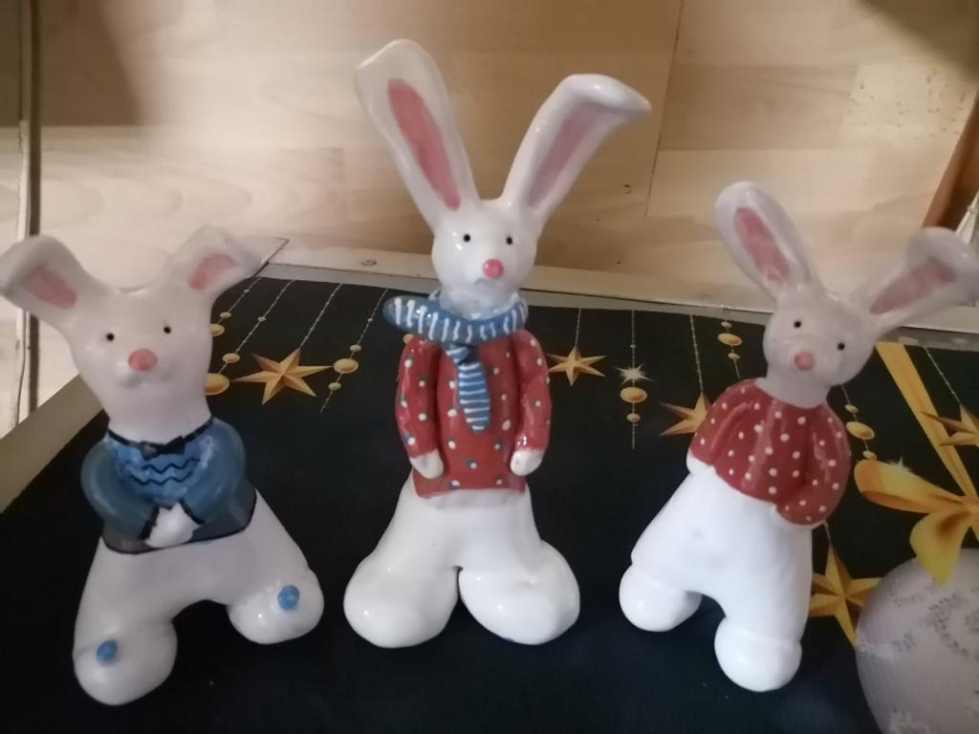
Слайд 13
«КЕРАМИКА ДЛЯ ВСЕХ. ЛЕПИМ. УЧИМСЯ. ТВОРИМ.»
Всего на реализацию проекта в 2023 году было направлено 645,0 тыс.рублей:
окружной бюджет – 486,5 тыс.рублей
местный бюджет – 108,5 тыс.рублей
инициативные платежи – 50,0 тыс.рублей
ДО
ПОСЛЕ

Slide 15
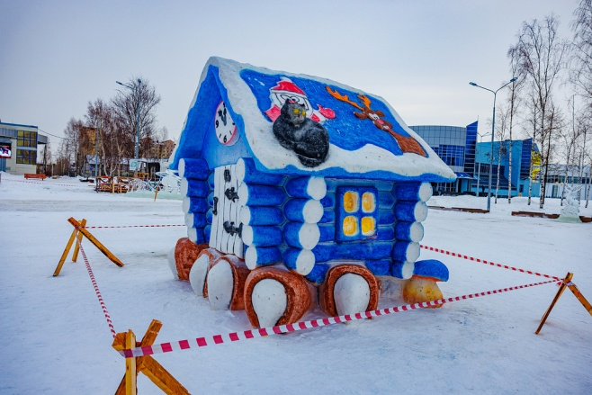
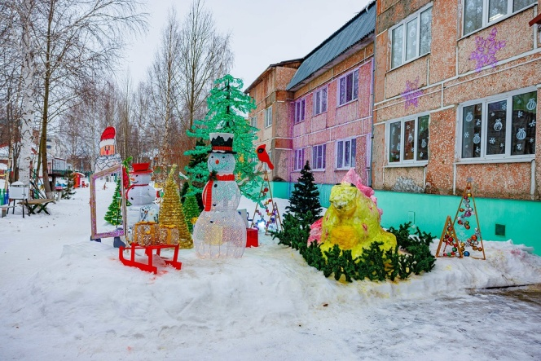
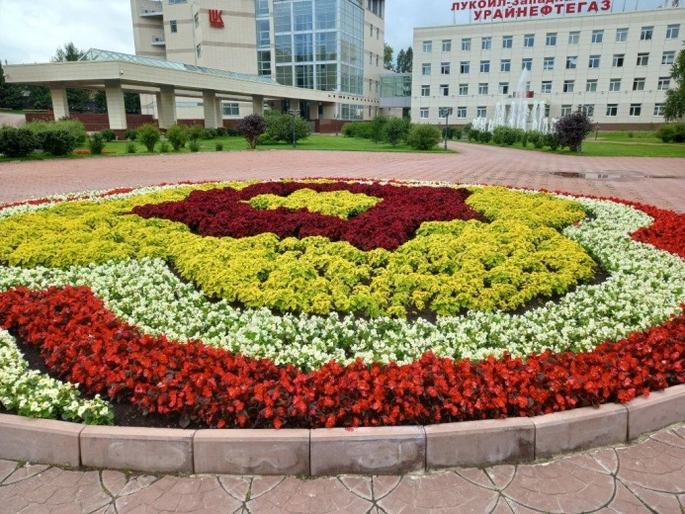
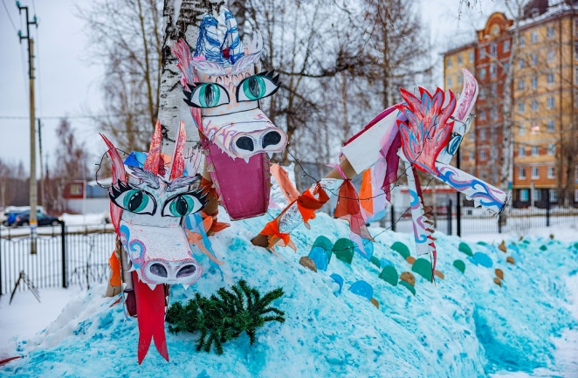
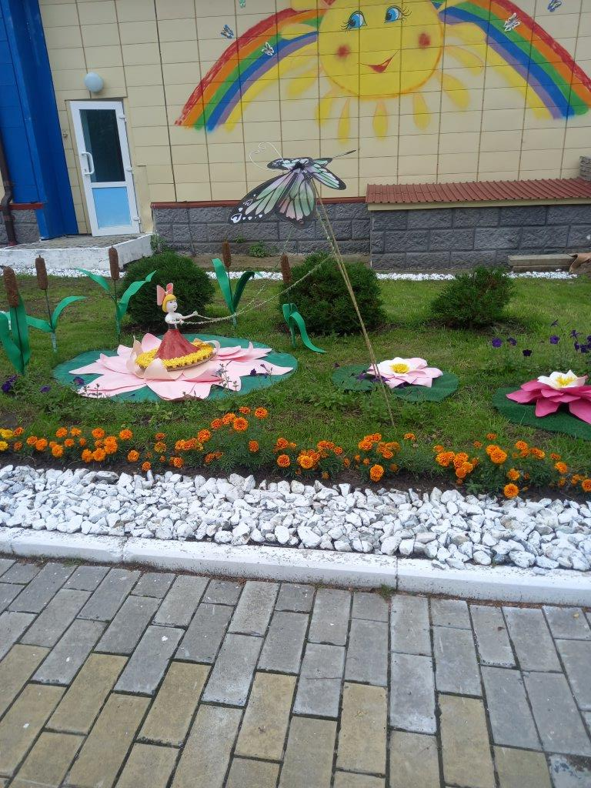
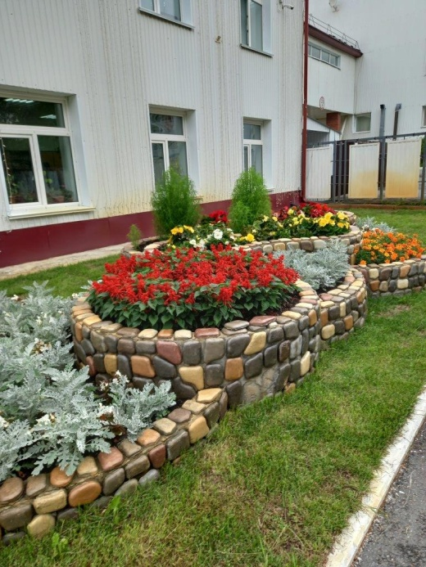
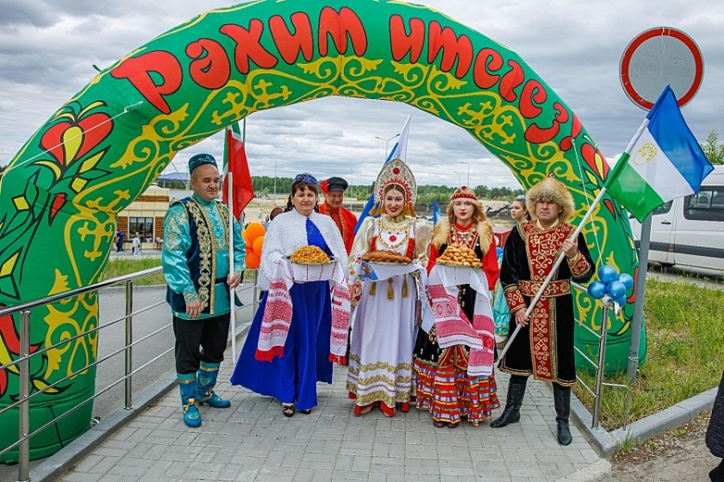
Слайд 14
«САБАНТУЙ», «ЦВЕТОЧНАЯ ПАЛИТРА», «НОВОГОДНИЕ БЫЛИНЫ»
«Новогодние былины»
«Цветочная палитра»
«Сабантуй»
Всего на реализацию проектов в 2023 году было направлено 834,7 тыс.рублей

Slide 16
Слайд 15
На поддержку СОНКО направлено из бюджета города в 2023 году
22 113,1 тыс.рублей
Наименование | Сумма, тыс.рублей
Муниципальная программа «Муниципальная программа «Развитие гражданского общества на территории города Урай»
предоставление услуг (работ) в социальной сфере (4 НКО) | 3 216,8
СОНО (гранты) (9НКО) | 10 040,0
Муниципальная программа «Развитие образования города Урай» на 2019-2030 годы (сертификаты ПФДО 5НКО, лагерь) | 8 856,3

Slide 17
Слайд 16
ИНФОРМАЦИЯ О ПРЕДОСТАВЛЕНИИЕ СУБСИДИЙ ЮРИДИЧЕСКИМ ЛИЦАМ ЗА 2023 ГОД
Предоставлено субсидий юридическим лицам, индивидуальным предпринимателям, физическим лицам - производителям товаров, работ и услуг в 2023 году из средств бюджета в сумме 46 730,3 тыс. рублей
Наименование субсидии | Сумма
Субсидии на частичное возмещение затрат по транспортному обслуживанию населения и юридических лиц при переправлении через грузовую и пассажирскую переправы, организованные через реку Конда в летний и зимний периоды | 8 447,6
. Субъектам малого и среднего предпринимательства, сельскохозяйственным товаропроизводителям, на поддержу и развитие малых форм хозяйствования предоставляемые в рамках муниципальной программы «Развитие малого и среднего предпринимательства, потребительского рынка и сельскохозяйственных товаропроизводителей города Урай» | 35 580,3
Субсидии на возмещение недополученных доходов организациям, осуществляющим реализацию населению сжиженного газа по розничным ценам | 1 728,4
Субсидии в целях финансового обеспечения (возмещения) исполнения государственного (муниципального) социального заказа на оказание государственных (муниципальных) услуг в социальной сфере по направлению деятельности «реализация дополнительных общеразвивающих программ для детей» | 974,0

Slide 18
Слайд 17
ИНФОРМАЦИЯ ОБ ИСТОЧНИКАХ ФОРМИРОВАНИЯ И НАПРАВЛЕНИЯХ ИСПОЛЬЗОВАНИЯ СРЕДСТВ ДОРОЖНОГО ФОНДА ГОРОДА УРАЙ В 2023 ГОДУ, тыс.рублей
Федеральный закон от 03.12.2012 № 244-ФЗ «О внесении изменений в Бюджетный кодекс Российской Федерации»
Муниципальный дорожный фонд города Урай создан в соответствии с решением Думы города Урай от 27.09.2012 № 80 (ред. от 22.04.2021)
Источники формирования муниципального дорожного фонда города Урай:
Акцизы
Транспортный налог
Госпошлина
Поступления сумм в возмещение вреда, причиняемого автомобильным дорогам общего пользования
Бюджетные ассигнования направлены
на ремонт и содержание автомобильных дорог
общего пользования и искусственных сооружений на них

Slide 19
Слайд 18
ОБЪЕМ МУНИЦИПАЛЬНОГО ДОЛГА ЗА 2023 ГОД,ТЫС.РУБЛЕЙ
Слайд 16
Вид долгового обязательства | Объем муниципального долга |  | Утверждено на 2023 год
 |  |  | Первоначально |  | Уточнено
 | на 1 января 2023 года | на 1 января 2024 года | Решение Думы города Урай от 25.11.2022 №125 |  | Решение Думы города Урай от 21.12.2023 №95 | Решение Думы города Урай от 21.12.2023 №95
 |  |  | Верхний предел муниципального долга на 1 января 2023 года | Предельный объем муниципального долга | Верхний предел муниципального долга на 1 января 2024 года | Предельный объем муниципального долга
1 | 2 | 3 | 4 | 5 | 6 | 7
Кредиты кредитных организаций | 0,0 | 0,0 | 92 096,9 | 920 968,7 | 29 251,3 | 1 017 045,5
Общая сумма муниципального долга | 0,0 | 0,0 | 92 096,9 | 920 968,7 | 29 251,3 | 1 017 045,5
В сфере управления муниципальным долгом деятельность муниципалитета была направлена на проведение взвешенной долговой политики. Итогом реализации данной задачи явилось отсутствие долговых обязательств муниципального образования на конец отчетного года
Динамика объемов источников внутреннего финансирования дефицита бюджета города Урай в 2021-2023 годах, тыс.рублей

Slide 20
Слайд 19
КАЧЕСТВО УПРАВЛЕНИЯ МУНИЦИПАЛЬНЫМИ ФИНАНСАМИ
Городской округ Урай находится в группе городов и районов с высоким качеством управления муниципальными финансами
Оценка характеризует следующие направления организации и осуществления бюджетного процесса:
планирование бюджета
исполнение бюджета
долговая политика
оказание муниципальных услуг (выполнение работ)
открытость бюджетного процесса
выполнение Указов Президента РФ
Рейтинг муниципального образования городской округ Урай по результатам оценки качества организации и осуществления бюджетного процесса за 2020-2022 годы
за 2020 год | за 2021 год | за 2022 год
1 место | 5 место | 3 место
Сводная оценка города Урай в целом по ХМАО

Slide 21
Подготовлено Комитетом по финансам администрации города Урай
Адрес: микрорайон 2, дом 60, город Урай, Тюменская область, Ханты-Мансийский автономный округ – Югра, 628285
E-mail: komfin@uray.ru
Председатель комитета – Хусаинова Ирина Валериевна,
тел.: (34676) 2-33-56 (доб.111)
Начальник бюджетного управления комитета по финансам –
Зорина Лариса Васильевна , тел.: (34676) 2-05-82 (доб.113)
E-mail: ZorinaLV@uray.ru
Начальник отдела сводного бюджетного планирования
бюджетного управления
Щепелина Светлана Евгеньевна, тел.: (34676) 2-05-52 (доб.114)
E-mail: ShepelinaSE@uray.ru

